Slide 1


Autori:
Donatello Scigliuto Luigi Vulcano Cristiana ’’kocri’’ Sorrenti

Slide 2


Idea alla base del progetto (1/2)
Prima di iniziare a decidere la storia per la nostra avventura, abbiamo giocato ad alcune avventure testuali del passato, così da ambientarci meglio e capire come fossero strutturate.
In seguito il team ha deciso di creare un’avventura ambientata nello spazio, quindi ci siamo concentrati nel pensare una buona storia con un’ambientazione «spaziale».
La storia che alla fine è stata decisa tratta di un personaggio che, dopo aver commesso un crimine sulla Terra, viene condannato a vivere in isolamento per 5 anni all’interno di in una navicella spaziale.
L’obiettivo finale del gioco è raggiungere una teca contenete dei biscotti. Abbiamo deciso di ideare un finale scherzoso, piuttosto che qualcosa di «serio».

Slide 3
Idea alla base del progetto (2/2)
Dopo aver deciso la trama principale per la nostra avventura, abbiamo disegnato la mappa su un foglio Excel e iniziato a decidere dove posizionare i vari enigmi e oggetti. Solo dopo abbiamo iniziato ad implementare il codice.
Per raggiungere l’obiettivo c’è bisogno di proseguire nella navicella, la quale è divisa in «step» che non permettono di tornare indietro, così che il giocatore non possa iniziare a girare «a vuoto» tra le stanze. Per poterlo fare sarà necessario combinare alcuni oggetti e superare determinati enigmi (non troppo difficili).
All’avvio del gioco abbiamo inserito l’elenco dei comandi principali, così da permettere a chiunque di giocare, anche a chi non conosce questa tipologia di giochi.

Slide 4
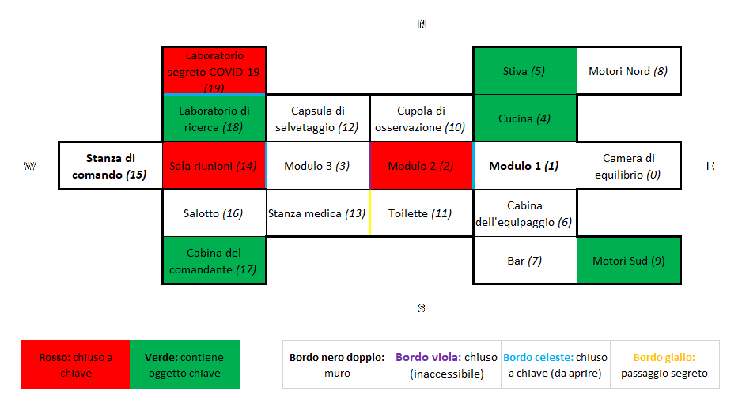

Slide 5

Architettura del sistema
L'entry point della nostra avventura è la classe Engine. Essa inizializza il gioco e crea il Parser.
Il Parser riceve in input ciò che viene digitato nella console, ne verifica la correttezza e lo assegna ad una variabile di tipo ParserOutput.
Successivamente viene passato nel metodo “nextMove”, il quale si occupa di gestire la prossima mossa. Esso è dichiarato nella classe astratta GameDescription.
La classe Game eredita da GameDescription e contiene l’implementazione dei metodi specifici del nostro gioco.
In Game vengono istanziati, attraverso i loro metodi, tutti i comandi, le stanze e gli oggetti.
Essendo l'oggetto contenitore un particolare tipo di oggetto, la classe ItemContainer estende Item.

Slide 6
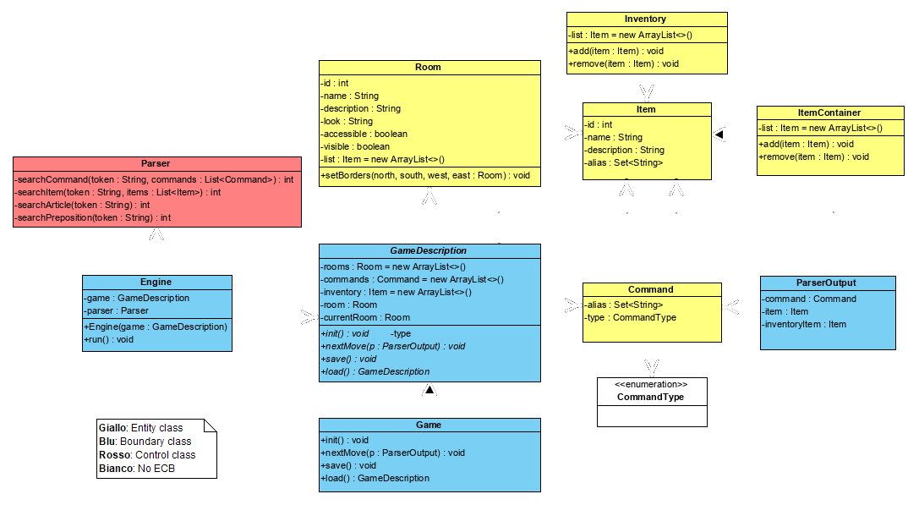
Diagramma delle classi

Slide 7

Dettagli implementativi (1/4)
Durante l’esecuzione del gioco è possibile: - Salvare la partita in corso - Caricare la partita precedentemente salvata - Uscire dal gioco
Il salvataggio della partita creerà un file «save.dat» contenente tutti i progressi ottenuti.
Il caricamento della partita verificherà l’esistenza di una partita salvata e, in tal caso, sostituirà l’attuale partita in corso con quella presente nel file.
L’uscita dal gioco ne chiederà la conferma al giocatore, il quale dovrà digitare «SI» o «NO».

Slide 8

Dettagli implementativi (2/4): PARSER
Il Parser verifica la correttezza della frase inserita, un token alla volta. 1. Comando 4. Preposizione (frase composta) 2. Articolo/Preposizione (opzionale) 5. Articolo (opzionale) 3. Oggetto/Oggetto inventario + … 6. Oggetto inventario + …
Tipi di frasi riconosciute: <comando> <comando> <articolo/preposizione> <oggetto> <comando> <articolo/preposizione> <oggetto inventario> <comando> <articolo/preposizione> <oggetto> <preposizione> <articolo> <oggetto inventario>
L’articolo è stato reso opzionale.
Le parole inserite dopo il nome di un oggetto o un oggetto inventario non vengono prese in considerazione.
Nel caso venisse digitata una tipologia di frase non riconosciuta o venisse inserito il nome di un oggetto che non è presente nella stanza, verranno mostrati due differenti messaggi di errore.

Slide 9
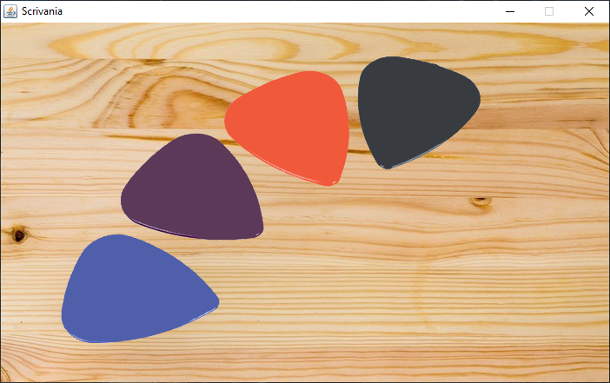
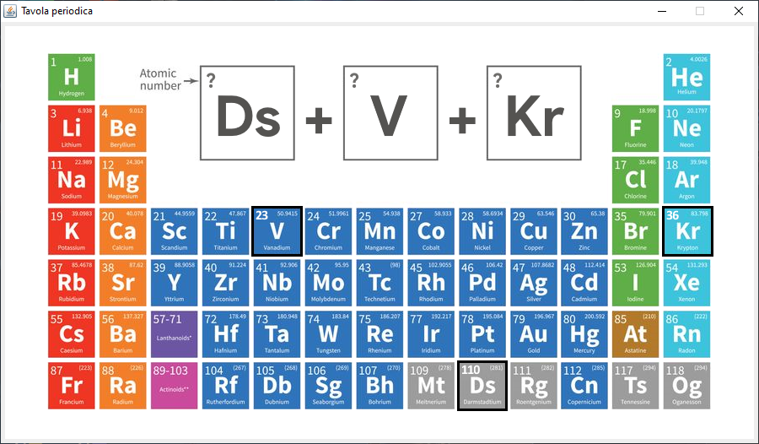
Dettagli implementativi (3/4): ENIGMI
Durante il proseguimento del gioco, il giocatore si imbatterà in alcuni enigmi, i quali consentiranno l’avanzamento dell’avventura.
Due enigmi vengono rappresentati tramite delle immagini inserite negli appositi JFrame.
Essi vengono visualizzati dopo la digitazione di uno specifico comando nelle stanze in cui sono inseriti.

Slide 10
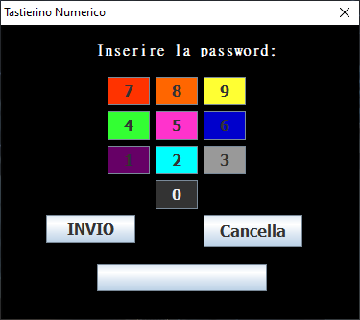
Dettagli implementativi (4/4): TASTIERINO NUMERICO
La risoluzioni di questi enigmi avviene tramite un tastierino numerico.
Ogni numero del tastierino è inserito in un JButton, i quali hanno un diverso colore.
Ogni digitazione viene istantaneamente visualizzata in basso. Inserito il codice corretto, verrà abilitato l’accesso alla stanza successiva.
Enigma 1: L’ordine del colore dei plettri corrisponde al colore dei numeri da digitare nel tastierino.
Enigma 2: La somma dei numeri atomici degli elementi mostrati corrisponde al codice da digitare.

Slide 11
Specifica algebrica: INVENTARIO (1/2)
SPECIFICA SINTATTICA
TIPI: • inventory • position • boolean • item
OPERATORI:
• newInventory() → inventory
• isEmpty(inventory) → boolean
• getInventory(inventory, position) → item
• setInventory(inventory, position, item) → inventory
• addInventory(inventory, position, item) → inventory
• removeInventory(inventory, position) → inventory
INVENTARIO: sequenza di n elementi <a1,a2,……an> di tipo item, ogni elemento ha una sua posizione.
Boolean = insieme dei valori di verità {true, false}

Slide 12
Specifica algebrica: INVENTARIO (2/2)
OSSERVATORI | COSTRUTTORI di I’
 | newInventory() | addInventory(I, j, e)
isEmpty(I’) | true | false
getInventory(I’, j’) | error | if j = j’ then e else getInventory(I, j’)
setInventory(I’, j’, e’) | error | if j = j’ then I else setInventory(I, j’, e’)
removeInventory(I’, j’) | error | if j = j’ then I else removeInventory(I, j’)
Declare:
I = inventory
j = position
e = item
SPECIFICA DI RESTRIZIONE:
getInventory(newInventory) = error
setInventory(newInventory) = error
removeInventory(newInventory) = error

Slide 13

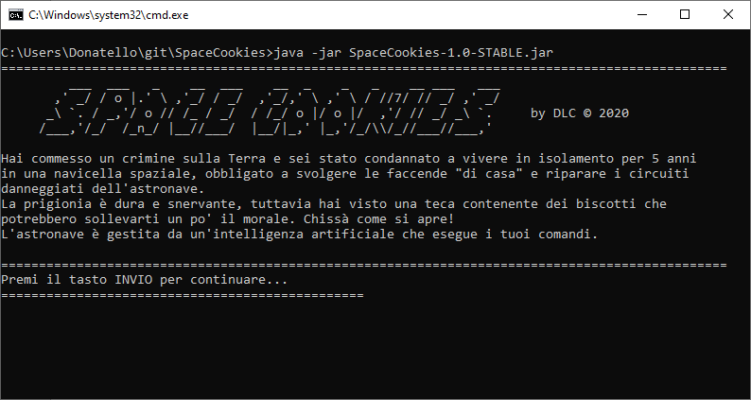
Esempio live (demo)
Prosegue sul PC…

